Slide 1
ENCADRÉ 5
Les droits d'auteurs de toutes les photographies et graphiques publiés sur ce site (ci-après appelés images) sont la propriété des personnes et / ou des institutions indiquées dans la légende de chacune des images. Les titulaires de ces droits ont convenu de permettre l'utilisation de ces images à des fins éducatives et non commerciales à condition qu'ils soient crédités dans chaque cas d'utilisation. Pour toute autre utilisation, il convient de contacter le titulaire du droit d'auteur.

Slide 2
Notes:
La chaîne St. Elias, dans le sud-ouest du Yukon, le nord de la Colombie-Britannique et le sud de l’Alaska, comprend les sommets les plus élevés d’Amérique du Nord ainsi que des champs de glace et des glaciers de vallée spectaculaires. Sur cette photo, le glacier Kaskawulsh racle les roches d’âge paléozoïque des parois de la vallée. Au loin, les monts Logan et St. Elias. PHOTO : JOHN CLAGUE.
_______________________________
Les droits d'auteurs de toutes les photographies et graphiques publiés sur ce site (ci-après appelés images) sont la propriété des personnes et / ou des institutions indiquées dans la légende de chacune des images. Les titulaires de ces droits ont convenu de permettre l'utilisation de ces images à des fins éducatives et non commerciales à condition qu'ils soient crédités dans chaque cas d'utilisation. Pour toute autre utilisation, il convient de contacter le titulaire du droit d'auteur.

Slide 3
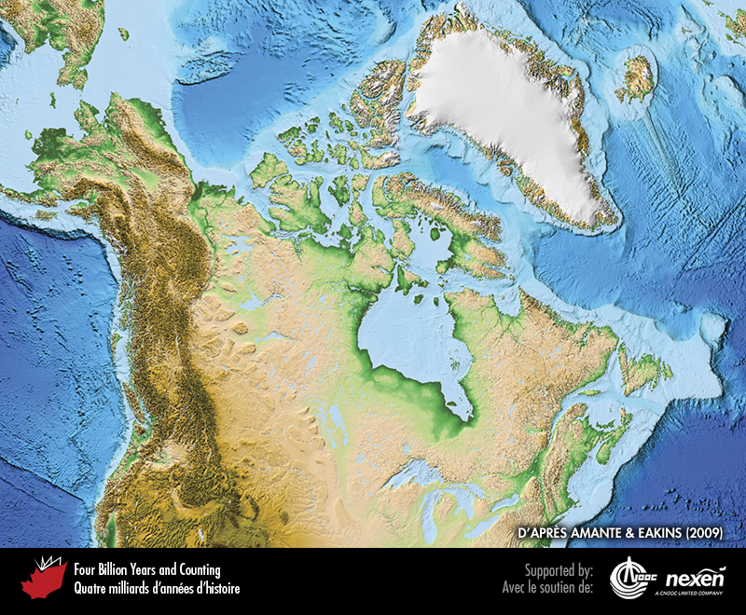
Notes:
Carte physiographique (topographique et bathymétrique) du Canada et des régions avoisinantes. L’augmentation d’altitude sur le continent est indiquée par le changement de couleur, du vert foncé au vert pâle et du brun pâle au brun foncé; le blanc indique la glace. À noter la distribution des hautes-terres et des basses-terres. Les teintes de bleu indiquent la profondeur de l’eau, bleu pâle pour les eaux peu profondes et bleu foncé pour les eaux profondes. À noter aussi la transition abrupte entre les plateaux continentaux et les abysses océaniques. DE AMANTE ET EAKINS (2009).
_______________________________
Les droits d'auteurs de toutes les photographies et graphiques publiés sur ce site (ci-après appelés images) sont la propriété des personnes et / ou des institutions indiquées dans la légende de chacune des images. Les titulaires de ces droits ont convenu de permettre l'utilisation de ces images à des fins éducatives et non commerciales à condition qu'ils soient crédités dans chaque cas d'utilisation. Pour toute autre utilisation, il convient de contacter le titulaire du droit d'auteur.

Slide 4
Notes:
Le lac Louise, dans le parc national du Canada Banff en Alberta, est une importante destination touristique du sud des Rocheuses. PHOTO : KEITH VAUGHAN.
_______________________________
Les droits d'auteurs de toutes les photographies et graphiques publiés sur ce site (ci-après appelés images) sont la propriété des personnes et / ou des institutions indiquées dans la légende de chacune des images. Les titulaires de ces droits ont convenu de permettre l'utilisation de ces images à des fins éducatives et non commerciales à condition qu'ils soient crédités dans chaque cas d'utilisation. Pour toute autre utilisation, il convient de contacter le titulaire du droit d'auteur.

Slide 5
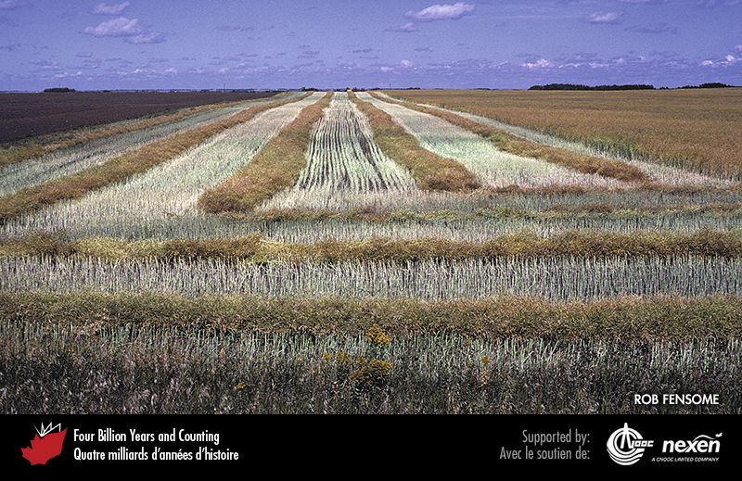
Notes:
Un paysage plat typique des Prairies près de Struan, Saskatchewan. PHOTO : ROB FENSOME.
_______________________________
Les droits d'auteurs de toutes les photographies et graphiques publiés sur ce site (ci-après appelés images) sont la propriété des personnes et / ou des institutions indiquées dans la légende de chacune des images. Les titulaires de ces droits ont convenu de permettre l'utilisation de ces images à des fins éducatives et non commerciales à condition qu'ils soient crédités dans chaque cas d'utilisation. Pour toute autre utilisation, il convient de contacter le titulaire du droit d'auteur.

Slide 6
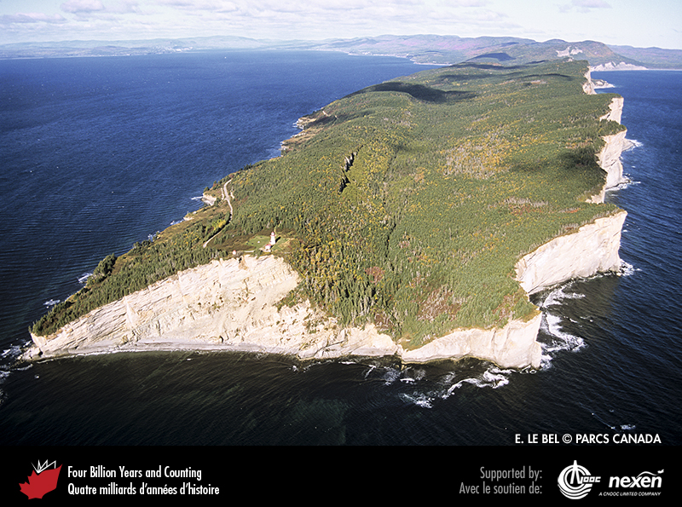
Notes:
La chaîne des Appalaches rejoint la mer à l’extrémité de la péninsule de la Gaspésie, Québec. On voit ici le cap Gaspé dans le parc national du Canada Forillon. Moins hautes et plus vieilles que les montagnes de la Cordillère, les Appalaches sont un système montagneux qui a été aplani par l’altération et l’érosion pendant plus longtemps. PHOTO : E. LE BEL. TOUS DROITS RÉSERVÉS PARCS CANADA.
_______________________________
Les droits d'auteurs de toutes les photographies et graphiques publiés sur ce site (ci-après appelés images) sont la propriété des personnes et / ou des institutions indiquées dans la légende de chacune des images. Les titulaires de ces droits ont convenu de permettre l'utilisation de ces images à des fins éducatives et non commerciales à condition qu'ils soient crédités dans chaque cas d'utilisation. Pour toute autre utilisation, il convient de contacter le titulaire du droit d'auteur.

Slide 7
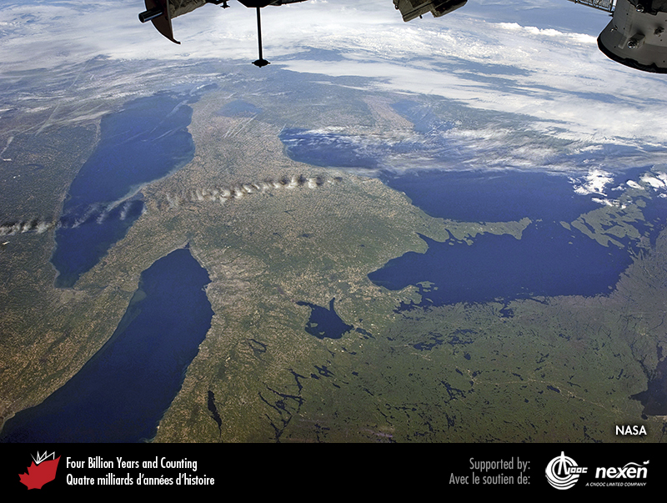
Notes:
Image satellite orientée avec le nord à droite. Le lac Ontario est au bas à gauche (bordé en haut à droite par Toronto), le lac Érié à gauche et le lac Huron à droite. Le Canada se situe à droite des lacs Érié et Ontario, et les États-Unis sont à gauche. À noter le panache de sédiments qui entre dans le lac Ontario à partir de la rivière Niagara, ainsi que la péninsule de Bruce au milieu du lac Huron, qui doit son existence à l’escarpement du Niagara et son cap de roche d’âge silurien (chapitre 1). À noter aussi, en bas à droite, le paysage d’un vert plus foncé qui indique les terres peu fertiles et peu peuplées du Bouclier canadien. FOURNIE PAR LA NASA.
_______________________________
Les droits d'auteurs de toutes les photographies et graphiques publiés sur ce site (ci-après appelés images) sont la propriété des personnes et / ou des institutions indiquées dans la légende de chacune des images. Les titulaires de ces droits ont convenu de permettre l'utilisation de ces images à des fins éducatives et non commerciales à condition qu'ils soient crédités dans chaque cas d'utilisation. Pour toute autre utilisation, il convient de contacter le titulaire du droit d'auteur.

Slide 8
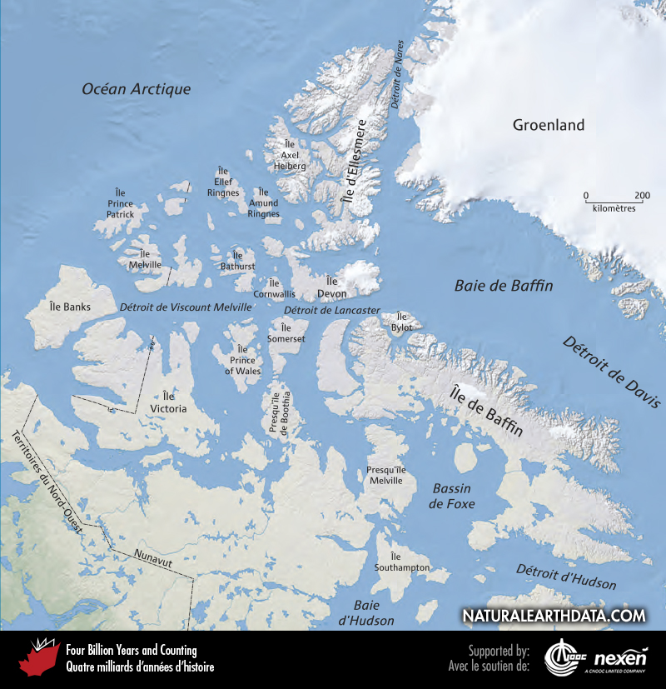
Notes:
Carte des îles de l’Arctique et des régions avoisinantes. Les détroits de Lancaster et de Viscount Melville font partie du fameux passage du Nord- Ouest, et le groupe d’îles au nord de ces détroits est appelé îles de la Reine-Élizabeth. Les zones les plus blanches indiquent les calottes glaciaires. ADAPTÉE DE NATURAL EARTH (NATURALEARTHDATA.COM).
_______________________________
Les droits d'auteurs de toutes les photographies et graphiques publiés sur ce site (ci-après appelés images) sont la propriété des personnes et / ou des institutions indiquées dans la légende de chacune des images. Les titulaires de ces droits ont convenu de permettre l'utilisation de ces images à des fins éducatives et non commerciales à condition qu'ils soient crédités dans chaque cas d'utilisation. Pour toute autre utilisation, il convient de contacter le titulaire du droit d'auteur.

Slide 9
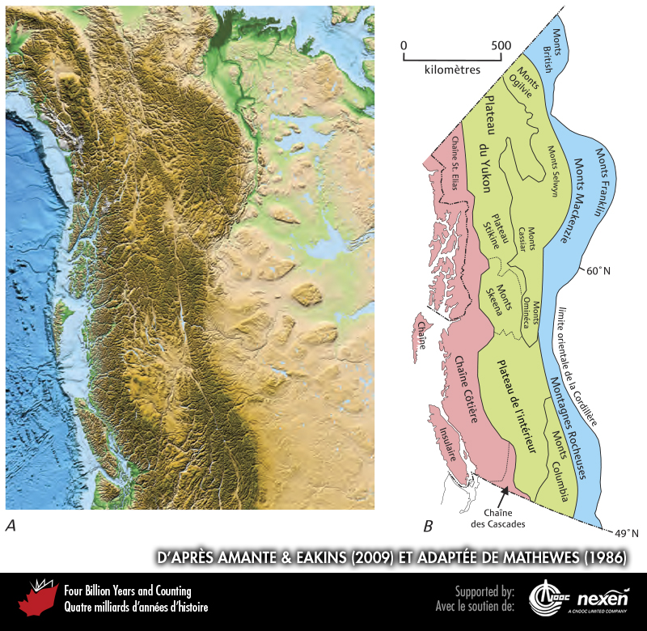
Notes:
(A) Carte physiographique de la Cordillère canadienne et des régions avoisinantes; les couleurs sont telles qu’expliquées précédemment. (B) Noms des principales régions physiographiques de la Cordillère canadienne. Les montagnes les plus à l’ouest (rose), dont la chaîne Côtière, sont séparées de celles situées plus à l’est (bleu), dont les Rocheuses, par une zone intérieure (vert) où les plateaux dominent. A. DE AMANTE ET EAKINS (2009); B. ADAPTÉE DE MATHEWES (1986).
_______________________________
Les droits d'auteurs de toutes les photographies et graphiques publiés sur ce site (ci-après appelés images) sont la propriété des personnes et / ou des institutions indiquées dans la légende de chacune des images. Les titulaires de ces droits ont convenu de permettre l'utilisation de ces images à des fins éducatives et non commerciales à condition qu'ils soient crédités dans chaque cas d'utilisation. Pour toute autre utilisation, il convient de contacter le titulaire du droit d'auteur.

Slide 10
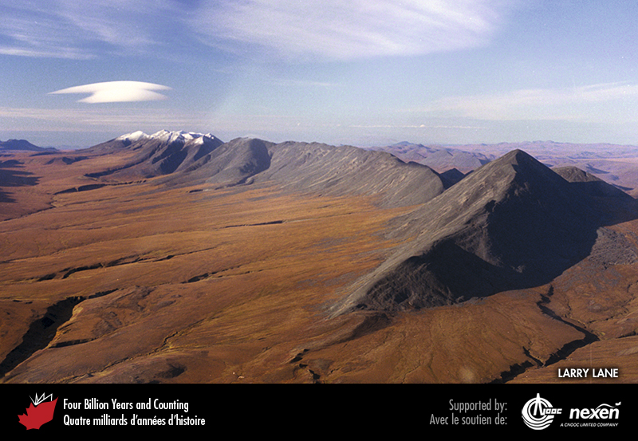
Notes:
Les montagnes de la Cordillère s’étendent loin à l’intérieur des terres, en particulier dans le nord, comme ici dans les monts Mackenzie, Territoires du Nord-Ouest. Au premier plan, à droite, on voit le mont Close. PHOTO : LARRY LANE.
_______________________________
Les droits d'auteurs de toutes les photographies et graphiques publiés sur ce site (ci-après appelés images) sont la propriété des personnes et / ou des institutions indiquées dans la légende de chacune des images. Les titulaires de ces droits ont convenu de permettre l'utilisation de ces images à des fins éducatives et non commerciales à condition qu'ils soient crédités dans chaque cas d'utilisation. Pour toute autre utilisation, il convient de contacter le titulaire du droit d'auteur.

